Slide 1
CONTENIDO
Cliente/Hipótesis/Enfoque
Artefactos de módulos anteriores
Resultados (caminos buenos y malos); Correlaciones / regresiones
Gráficos / visualizaciones

Slide 2
1.Hipótesis y 2.sus respuestas
P1: ¿Existe alguna correlación entre el desempeño de un país en los Juegos Olímpicos de Invierno y el de los Juegos Olímpicos de Verano?
H1: Si
P2: ¿El desempeño del país por año cambia más en los Juegos Olímpicos de Invierno o en los Juegos Olímpicos de Verano?
H2 Olimpiadas de Invierno
P3: ¿Cómo ha evolucionado la proporción hombre:mujer a lo largo del tiempo?
H3: Decreciente

Slide 3
3. Enfoque
E.1: Calcular el coeficiente de correlación de Pearson
E.2: Calcular la desviación estándar del desempeño de cada país. Dividirlo en invierno y verano y compararlo.
E.3: Dibujar gráficos e interpretaciones

Slide 4
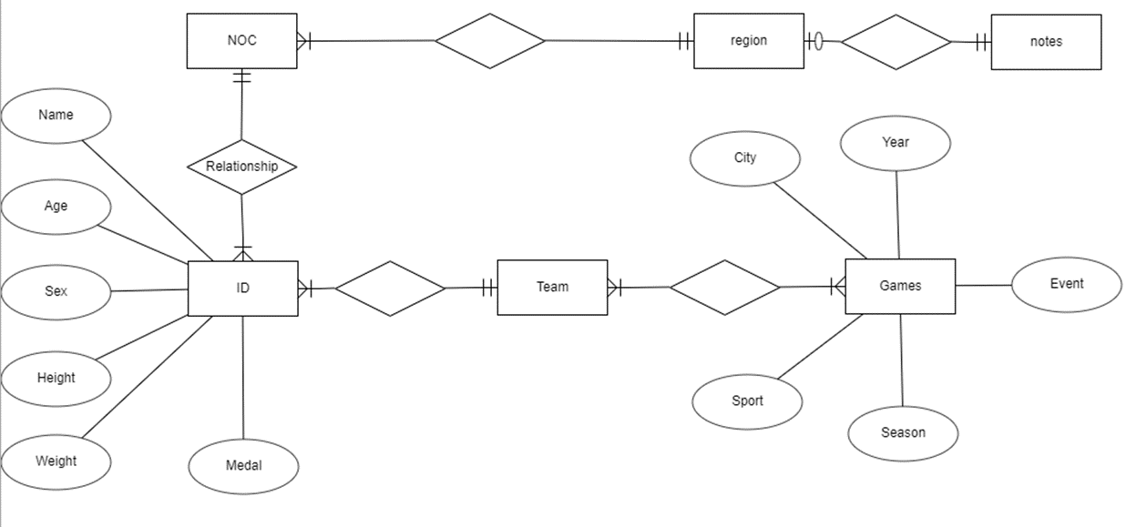
Diagrama de relaciones

Slide 5
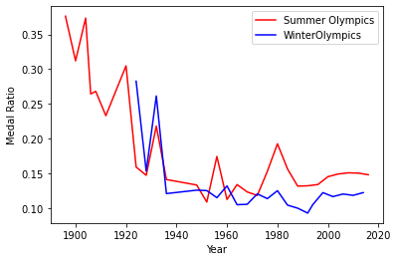
Primeros Hallazgos
La proporción de medallas fluctuó mucho en las dos competiciones, pero finalmente se estabilizó.

Slide 6
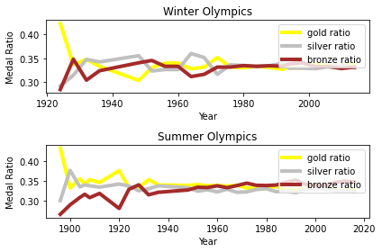
Primeros Hallazgos
Los porcentajes relativos de medallas de oro, plata y bronce también se han estabilizado, lo que puede deberse a las razones mencionadas anteriormente.

Slide 7
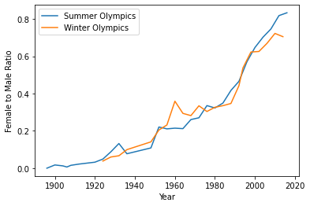
Primeros Hallazgos
Hay un detalle interesante: durante la Segunda Guerra Mundial, la proporción de los Juegos Olímpicos de verano cayó drásticamente, pero luego recuperó su impulso de crecimiento.

Slide 8
Analisis
std_medal_count_summer_olympics = 475;
std_medal_count_winter_olympics = 153;
De 1924 a 2016, como la desviación estándar en los Juegos Olímpicos de verano es aproximadamente 3 veces mayor que en los Juegos Olímpicos de invierno, el desempeño de los países por año cambia más en los Juegos Olímpicos de verano.

Slide 9
Resultados finales
El desempeño de un país en los Juegos Olímpicos de Invierno está altamente correlacionado con el de los Juegos Olímpicos de Verano;
El desempeño del país por año cambia más en los Juegos Olímpicos de Invierno que en los Juegos Olímpicos de Verano;
La proporción hombre:mujer ha disminuido desde 1896 hasta 2016.

Slide 10
Recomendaciones
El Comité Organizador de los Juegos Olímpicos debería dedicar más recursos a la predicción meteorológica para ayudar a organizar los Juegos Olímpicos, ya que el tiempo afecta el rendimiento de los atletas.
El Comité Organizador de los Juegos Olímpicos debe defender la igualdad entre hombres y mujeres y seguir alentando a más mujeres a unirse a los Juegos Olímpicos.

